Slide 1
Программа ДПО «Подготовка и контроль управляющих программ для станков с ЧПУ токарной группы»
Москва 2025

Slide 2
Модуль 1 : «Автоматизированная разработка управляющих программ для токарных станков с ЧПУ»
Лекция #
«Разработка и контроль УП для точения внутренних поверхностей»

Slide 3
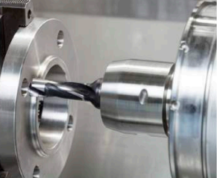
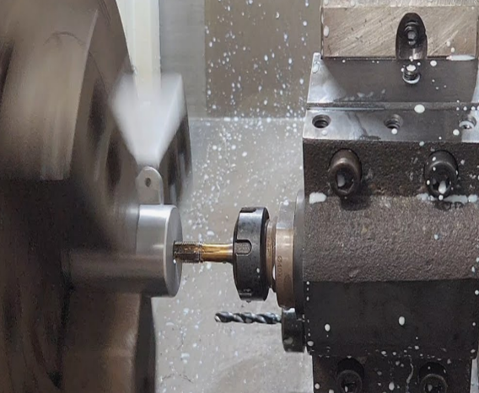
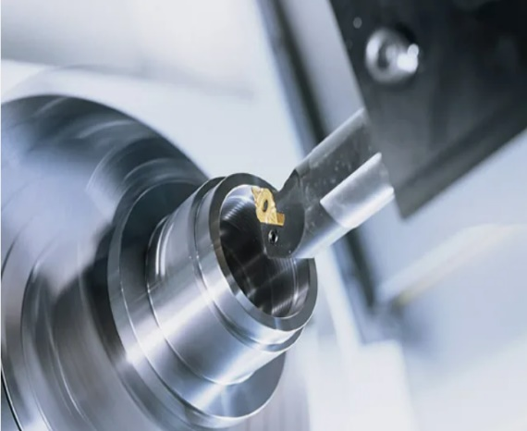

Лекция #3
Технологические операции обработки внутренних поверхностей
Сверление
отверстий
Нарезание внутренней резьбы
Растачивание отверстий

Slide 4
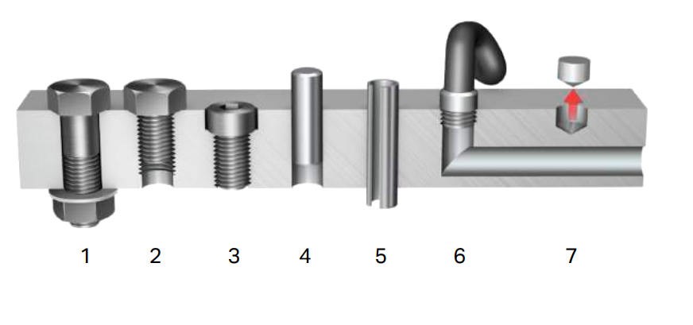
Лекция #3
Технологические операции обработки внутренних поверхностей
Отверстия под болтовое соединение
Отверстия с винтовой резьбой
Отверстия с цековкой
Точные отверстия (для соединений с натягом)
Отверстия со свободной посадкой
Отверстия, образующие каналы
Балансировочные отверстия

Slide 5
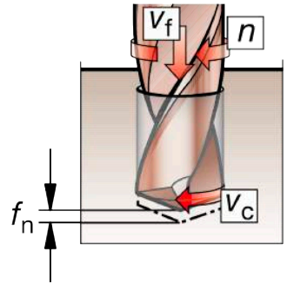


Лекция #3
Технологические операции обработки внутренних поверхностей
n — частота вращения шпинделя об/мин,
Vc—скорость резания, м/мин
fn—подача на оборот, мм/об
Vf—минутная подача, мм/мин
DC—диаметр сверла, мм
Скорость резания
Минутная подача

Slide 6
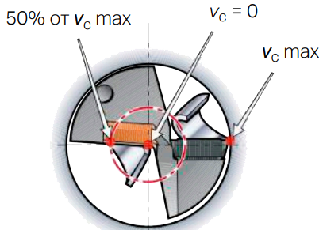
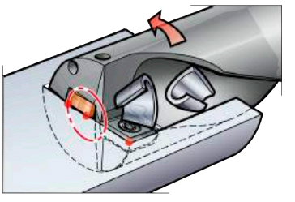
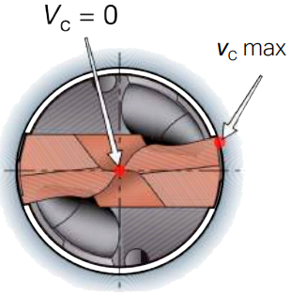
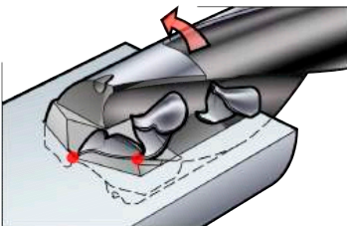
Лекция #3
Технологические операции обработки внутренних поверхностей
Сверло со сменными режущими пластинами
Цельное сверло или со сменной режущей головкой

Slide 7
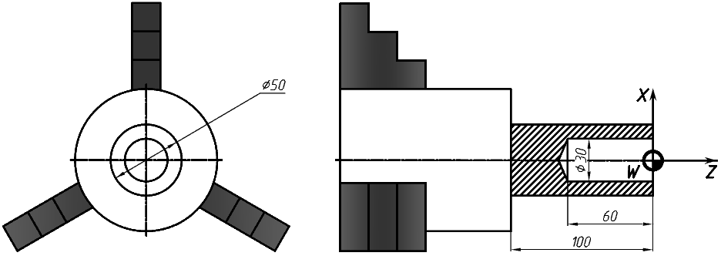
Лекция #3
Технологические операции обработки внутренних поверхностей
(ЦЕНТРОВАНИЕ)
T01H1D1
G0X0Z5S1500M03
G01Z-0.5F0.1
G0Z5
.
(СВЕРЛЕНИЕ)
T02H2D2
G0Z5
G01Z-60F0.2
G0Z5

Slide 8
Лекция #3
Технологические операции обработки внутренних поверхностей
(ЦЕНТРОВАНИЕ)
T01H1D1
G0X0Z5S1500M03
G01Z-0.5F0.1
G0Z5
.
(СВЕРЛЕНИЕ)
T02H2D2
G0Z5
G83Z-60R1Q10F1
G80M5

Slide 9
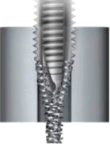
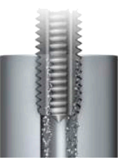
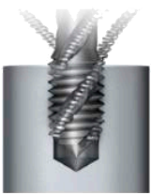
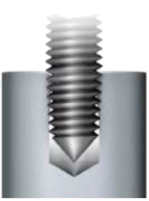
Лекция #3
Технологические операции обработки внутренних поверхностей
Метчик с прямыми стружечными канавками для любых отверстий
Метчик со спиральной подточкой для сквозных отверстий
Метчик со спиральными стружечными канавками для глухих отверстий
Метчик-раскатник

Slide 10
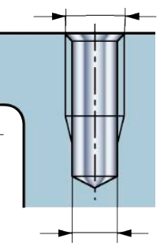
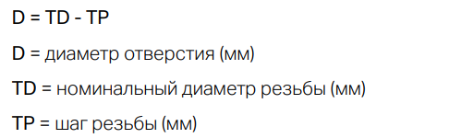
Лекция #3
Технологические операции обработки внутренних поверхностей
D
TD
M16X1.5
D=16-1.5=14.5 мм

Slide 11
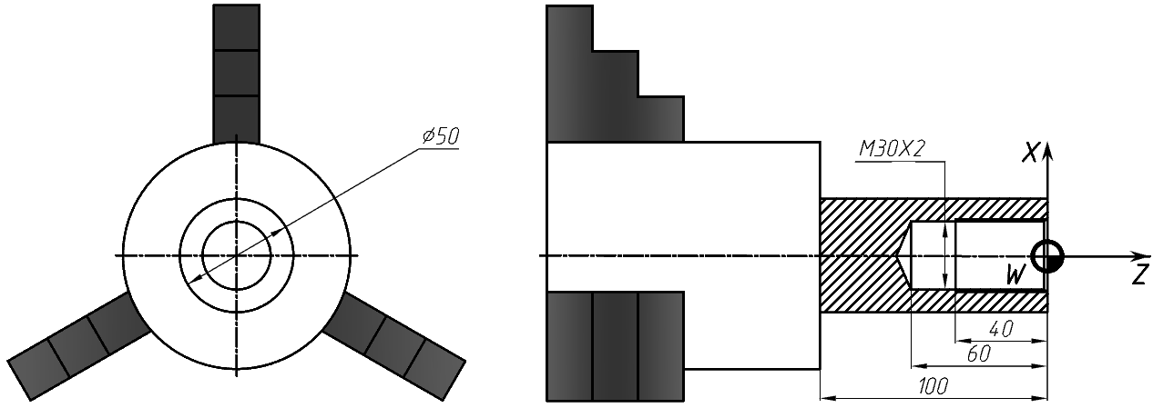
Лекция #3
Технологические операции обработки внутренних поверхностей
(ЦЕНТРОВАНИЕ)
T01H1D1
G0X0Z5S1500M03
G01Z-0.5F0.1
G0Z5
.
(СВЕРЛЕНИЕ)
T02H2D2
G0Z5
G83Z-60R1Q10F1
G80
(НАРЕЗАНИЕ РЕЗЬБЫ)
T03H3D3
G0Z5
G84Z-40R1P100F1
G80M5

Slide 12
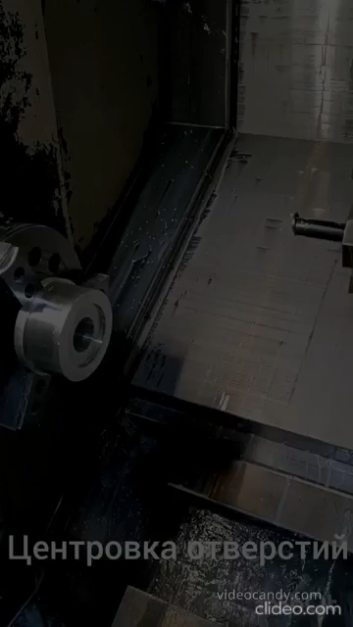
Лекция #3
Технологические операции обработки внутренних поверхностей

Slide 13
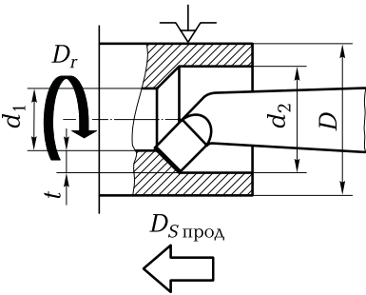
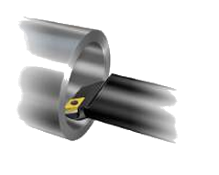
Лекция #3
Технологические операции обработки внутренних поверхностей
d₁ -диаметр имеющегося отверстия
d₂ -диаметр обработанного отверстия
D_{г} – главное движение
t -глубина резания
d₂ -диаметр обработанного отверстия
D-диаметр заготовки
Ds – движение продольной подачи

Slide 14
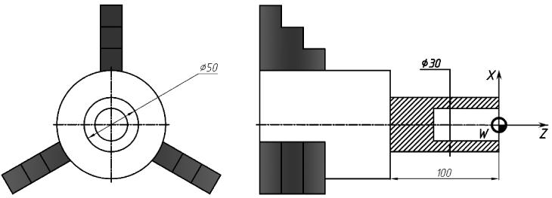
Лекция #3
Технологические операции обработки внутренних поверхностей
(ЦЕНТРОВАНИЕ)
T01H1D1
G0X0Z5S1500M03
G01Z-0.5F0.1
G0Z5
.
(СВЕРЛЕНИЕ)
T02H2D2
G0Z5
G83Z-60R1Q10F1
G80
(РАСТАЧИВАНИЕ ОТВЕРСТИЯ)
T03H3D3
G0Z5
G85Z-60R1P100F1
G80M5

Slide 15
Благодарю за внимание!

